Slide 1
TECNICAS DE AUTOPRENDZAJE

Slide 3
LECTURA
A la hora de enfrentarnos a un texto debemos dar, ordenadamente, una serie de pasos:
I. Pre-lectura o lectura exploratoria. Hacemos una primera lectura rápida para enterarnos de qué se trata. En este primer paso conseguiremos:
. Un conocimiento rápido del tema.
. Formar el esquema general del texto donde insertaremos los datos más concretos obtenidos en la segunda lectura.
. Comenzar el estudio de una manera suave de manera que vayamos entrando en materia con más facilidad.

Slide 4
Además puede servirte también para dar un vistazo a tus apuntes antes de ir a clase y así:
. Conectar antes con la explicación del profesor, costándote menos atender y enterándote del tema.
. Ponerte de manifiesto tus dudas que aclararás en clase, y tomar los apuntes con más facilidad.
II. Lectura comprensiva. Consiste en volver a leer el texto, pero más despacio, párrafo a párrafo, reflexionando sobre lo que leemos. De esta manera entenderás mejor el tema a estudiar, por lo que te será mucho más fácil asimilar y aprender.

Slide 5
III. Ampliar el vocabulario. Es necesario que trabajes con sinónimos y antónimos. Busca siempre en el diccionario las palabras que no conozcas.

Slide 6
Subrayado
El objetivo del subrayado es destacar las ideas esenciales de un texto. Posteriormente, al leer únicamente lo subrayado se puede recordar el contenido de dicho texto.
Las principales teorías psicológicas de la percepción humana fundamentan esta técnica, ya que está demostrado que la memoria se fija y recuerda más y mejor aquellas cosas que se resaltan.

Slide 7
¿Por qué es indispensable subrayar un libro para leerlo?
El subrayado evita tener que leer de nuevo todo el texto.
Leer, si lo hacemos activamente equivale a pensar, y el pensamiento tiende a expresarse en palabras, escritas o habladas.
Porque llegamos con rapidez a la comprensión de la estructura y organización de un texto.
Ayuda a fijar la atención

Slide 8
1. ¿CUÁNDO SUBRAYAR?
Inmediatamente después de captar el texto. Si no, no sabrás qué remarcar.
2. ¿QUÉ SUBRAYAR?
Los puntos más importantes, los argumentos de mayor fuerza. Las ideas centrales, las Palabras-Clave. (Mucho más en lo humanístico que en lo técnico).
3. ¿CÓMO SUBRAYAR?
Con remarcador:
Líneas ondulantes debajo, para lo esencial.
Líneas llenas, para lo secundario pero significativo.

Slide 9
Notas al margen
Es una técnica muy utilizada para hacer anotaciones en los márgenes de las hojas del libro. En ellas se expresa, con apenas un par de palabras, la idea fundamental del párrafo leído. Se trata de una técnica muy utilizada, junto con el subrayado para la lectura comprensiva y constituye el paso previo a la elaboración de esquemas.

Slide 10
¿Cuáles son sus Características?
La nota marginal es realizada en el propio texto, lo que la hace accesible y práctica.
Desarrolla en la persona, la capacidad de análisis y de síntesis.
Es especialmente recomendable en los textos que no están subdivididos en capítulos y subtítulos.
En los márgenes se pueden anotar: idea clave del párrafo; síntesis del párrafo; un signo de pregunta, ideas que el párrafo nos sugiere y que requieran más investigación.

Slide 11
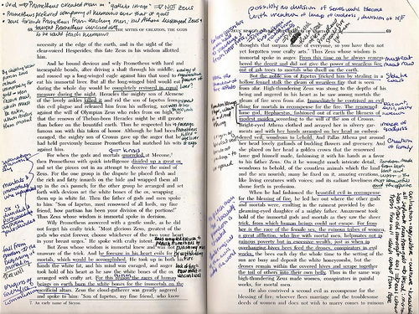
¿Cómo se elaboran las notas al margen o notas marginales?
Se realiza una primera lectura o lectura de acercamiento del texto.
Luego se realiza una segunda lectura o lectura comprensiva, en el cual se va a requerir toda la atención del lector y poder de concentración.
Y por último se analiza minuciosamente cada párrafo. En esta fase el lector se puede valer de las siguientes palabras que le ayudarán a definir las notas marginales: características, protagonistas, situación, orígenes, causas, efectos, lugares, clases de, importancia, entre otras.

Slide 12
Uso del diccionario
Ventajas del diccionario
Ayuda a mejorar el conocimiento y uso de la lengua.
Facilita el acceso a otros conocimientos.
Fomenta la autonomía en el aprendizaje.
Posibilita a la autocorrección.
Mediante el uso habitual el alumno puede:
Ampliar el vocabulario.
Mejorar la ortografía.
Utilizar las palabras con más precisión y propiedad.
Comprender el sentido figurado de muchas palabras.
Conocer el valor significativo de modismos y frases hechas.
Conocer el uso normativo y pragmático de las palabras.
Construir mejor los mensajes, imitando los ejemplos de uso.

Slide 13
Deficiencias en el uso del diccionario en el aula:
Escaso reconocimiento del valor pedagógico de este recurso.
Insuficiente adiestramiento en e conocimiento y uso del diccionario.
Criterios inadecuados para seleccionar el diccionario apropiado a cada usuario.
Falta de instrucción del profesorado y el alumnado sobre los diferentes tipos de diccionario y su utilidad.

Slide 14
Toma de apuntes
Los apuntes son necesarios porque normalmente enriquecen y aclaran el contenido del libro. Saber tomar unos buenos apuntes te ayudará a adquirir conocimientos de forma más eficaz y mejorará tu rendimiento, pero no puede sustituir el uso de los libros de estudio o de los manuales de consulta. El proceso de tomar apuntes consta de tres fases fundamentales:
1. Preparación: en cada hoja que utilices tienes que apuntar el área, la fecha y la numeración para que resulte más fácil su clasificación. Antes de cada clase, intenta hacer una lectura rápida del tema que se vaya a explicar; así te será más fácil tomar los apuntes.

Slide 15
2. Toma de apuntes en clase: el proceso es escuchar-interpretar-escribir. Escuchar con atención te permite seleccionar y retener las ideas esenciales de la explicación y anotarlas cíe forma esquemática, con frases breves, para ahorrar tiempo de escritura.
3. Revisión y ampliación de los apuntes en casa: intenta leerlos el mismo día para corregir pasajes inacabados o poco claros, subraya las palabras más importantes, añade notas aclaratorias en los márgenes y amplíalas con el libro de estudio o manuales de consulta.

Slide 16
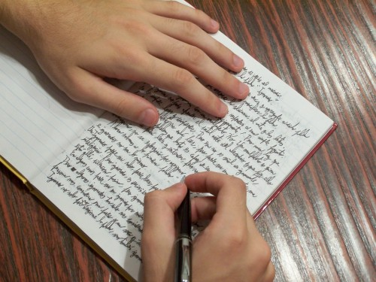
Consejos prácticos:
Deja márgenes a derecha e izquierda para posibles anotaciones posteriores.
Deja espacio entre las líneas escritas para poder añadir ideas, relaciones o aclaraciones en la revisión y ampliación de los apuntes.

Slide 17
Esquema
Es la expresión gráfica del subrayado que contiene de forma sintetizada las ideas principales, las ideas secundarias y los detalles del texto.
¿Por qué es importante realizar un esquema?
Porque permite que de un sólo vistazo obtengamos una clara idea general del tema, seleccionemos y profundicemos en los contenidos básicos y analicemos para fijarlos mejor en nuestra mente.

Slide 18
¿Cómo realizamos un esquema?
Elaborar una lectura comprensiva y realizar correctamente el subrayado para jerarquizado bien los conceptos (Idea Principal, secundaria…)
Emplear palabras claves o frases muy cortas sin ningún tipo de detalles y de forma breve.
Usa tu propio lenguaje expresiones, repasando los epígrafes, títulos y subtítulos del texto.
Atendiendo a que el encabezamiento del esquema exprese de forma clara la idea principal y que te permita ir descendiendo a detalles que enriquezca esa idea.
Por último elige el tipo de esquema que vas a realizar.

Slide 19
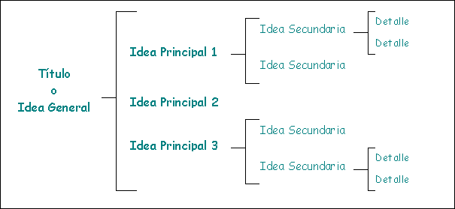
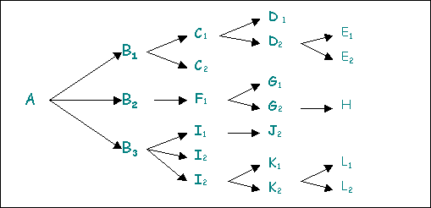
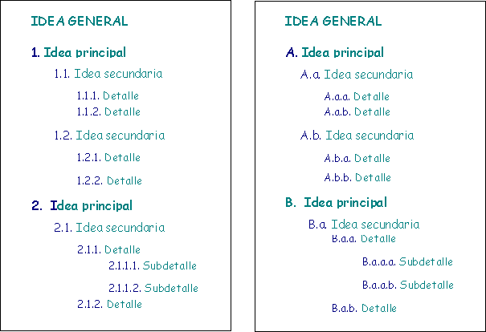
Tipos de Esquemas
Hay mucha variedad de esquemas que pueden adaptarse, sólo, depende de tu creatividad, interés o de la exigencia de tu materia.

